Slide 1
Shared Memory
송민호
유튜브: https://youtu.be/IWJHnz-Lxjg

Slide 2
Memory Type
GPU에는 두 종류의 메모리 타입이 존재
On-board memory
Global Memory
크기가 크고 latency가 높음
On-chip memory
Shared Memory
크기가 작고 latency가 작음
Global Memory보다 더 높은 bandwidth 제공
Notes:
Latency – 응답속도, 메모리를 읽는 명령을 내린 후 실제 메모리를 불러오는데 걸린 시간(지연시간)
즉, 낮을 수록 좋음
Bandwidth – 대역폭, 주어진 시간 내에 GPU로 전송할 수 있는 데이터의 양
즉, 높을 수록 좋음

Slide 3
Shared Memory
Shared Memory는 GPU에서 key 컴포넌트 중 하나
SM(Streaming Multiprocessor)은 low-latency 메모리풀 포함
메모리풀: 성능을 개선하고 메모리 단편화 문제를 개선하기 위한 방법
필요 크기의 메모리를 미리 할당하고, 필요할 때마다 사용하고 반납하는 방법
SM에서 현재 실행 중인 스레드 블록 내의 모든 스레드가 공유
Shared Memory는 동일한 스레드 블록 내에서 스레드들이 협력할 수 있도록 도와줌
On-chip 데이터의 재사용성을 높여줌
Global memory bandwidth를 크게 줄일 수 있도록 해줌
Shared Memory의 데이터는 어플리케이션에서 명시적으로 관리되기 때문에 종종 program-managed cache라고도 함

Slide 4
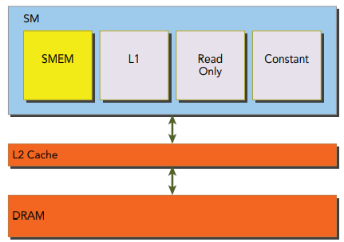
Shared Memory
물리적으로 SM에 가까운 Shared Memory
Shared Memory, L1 cache는 물리적으로 Global Memory, L2 cache보다 SM에 가까움
Shared Memory > Global Memory
Latency – 20~30배 낮음
Bandwidth – 10배 높음
(Shared Memory)
GPU의 메모리 계층

Slide 5
Shared Memory
스레드 블록들이 실행될 때, 고정된 크기의 Shared Memory가 각 스레드 블록에 할당
Shared Memory 주소 공간은 동일한 스레드 블록의 모든 스레드들에게 공유
따라서, Shared Memory의 데이터들은 스레드 블록에서 동일한 lifetime을 가짐
Shared Memory 액세스는 warp(32개 스레드) 단위로 실행
액세스를 위한 warp에서 요청은 한 번의 transaction으로 처리되는 것이 이상적
최악의 경우, 32개의 transaction에서 순차적으로 수행
Shared Memory는 device 병렬화를 제안하는 중요한 리소스
SM에 현재 존재하는 스레드 블록들 사이에서 분할되기 때문
커널의 더 많은 Shared Memory를 사용한다면 동시에 활성화 되는 스레드 블록은 더 적어짐

Slide 6
Shared Memory 할당
정적, 동적 할당 가능
변수 선언
크기를 알 수 없는 경우 extern 사용 가능
1차원의 사이즈가 결정되지 않은 int 배열 선언
커널을 시작할 때 원하는 크기를 byte 단위로 지정
3번째 파라미터에 지정하여 동적 할당 가능
동적 할당하는 경우 1차원의 배열만 선언할 수 있음

Slide 7
Memory Banks
높은 메모리 bandwidth를 달성하기 위함
Banks라는 32개의 동일한 사이즈의 메모리 모듈로 나뉘며 동시 엑세스 가능
Bank가 32개인 이유는 하나의 warp에 32개의 스레드가 있기 때문
Shared Memory는 1차원 주소 공간
GPU의 연산량에 따라서 Shared Memory의 주소는 다른 패턴으로 다른 bank에 매핑
한 번의 memory transaction으로 처리되는 경우
Warp에 의한 Shared Memory 명령이 bank당 둘 이상의 메모리에 엑세스하지 않을 때
여러 번의 memory transaction으로 처리되는 경우
Warp에 의한 Shared Memory 명령이 bank당 둘 이상의 메모리에 엑세스할 때
메모리 bandwidth 활용 감소

Slide 8
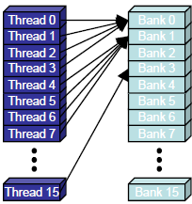
Bank Conflict
Shared Memory의 여러 주소들에 대한 요청이 동일한 bank에 발생
요청 반복
하드웨어는 bank conflict가 발생한 요청을 conflict가 발생하지 않는 여러 transaction으로 필요한만큼 분할
분할된 memory transaction의 비율만큼 bandwidth 감소
Warp에 의해 Shared Memory에 대한 요청이 있을 때 3가지 상황의 접근 방법이 발생함
Parallel access
Serial access
Broadcast access

Slide 9
Bank Access
Parallel access
가장 일반적인 패턴
전부는 아니지만 주소의 일부가 하나의 메모리 transaction으로 처리 가능
모든 주소가 별도의 bank에 있을 때 conflict가 없음
Serial access
가장 최악의 패턴
여러 주소가 동일한 bank에 속할 때 메모리 요청이 연속적으로 처리됨
Warp 내의 모든 스레드가 단일 bank에 속할 경우 32배 오래 걸림
Broadcast access
한 warp의 모든 스레드가 하나의 bank 내의 동일한 주소를 읽음
한 번의 메모리 transaction이 수행되고 액세스된 word는 모든 스레드로 broadcast
아주 적은 양의 bytes만 읽으므로 bandwidth 활용도가 낮음

Slide 10
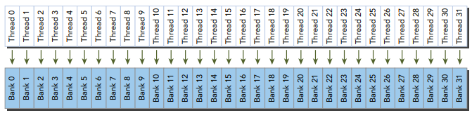
Bank Access 패턴
최적의 parallel access 패턴
각 스레드가 하나의 bank에 액세스
Bank conflict가 발생하지 않음

Slide 11
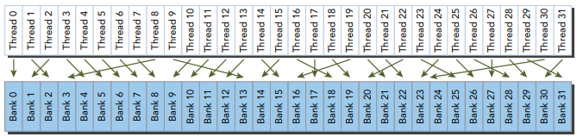
Bank Access 패턴
불규칙적이고 랜덤한 액세스 패턴
마찬가지로 각 스레드가 하나의 bank에 액세스
Bank conflict가 발생하지 않음

Slide 12
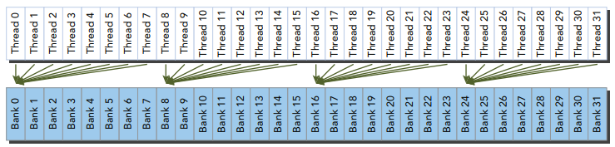
Bank Access 패턴
동일한 bank의 주소에 엑세스하는 불규칙 액세스 패턴
여러 스레드가 하나의 bank에 액세스
Bank conflict 발생

Slide 13
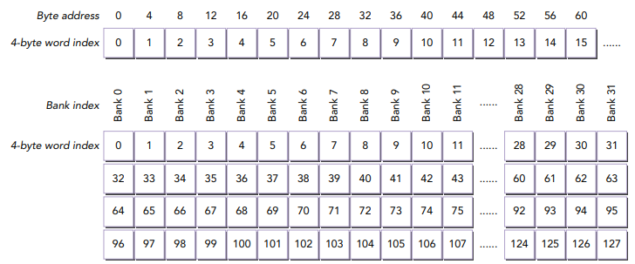
Bank Access Mode – 32bit mode
연속적인 32비트 words가 연속적인 bank에 매핑
각 bank는 2클럭 사이클당 32bit의 bandwidth
Shared memory 주소에서 bank index의 매핑
Bank index = (byte address / 4bytes/bank) % 32 banks
Notes:
Fermi 디바이스

Slide 14
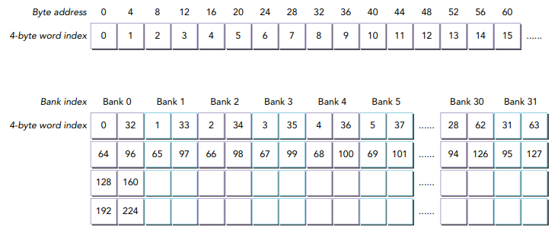
Bank Access Mode – 64bit mode
연속적인 64비트 words가 연속적인 bank에 매핑
각 bank는 클럭 사이클당 64bit의 bandwidth
Shared memory 주소에서 bank index의 매핑
Bank index = (byte address / 8bytes/bank) % 32 banks
Notes:
Kepler 디바이스

Slide 15
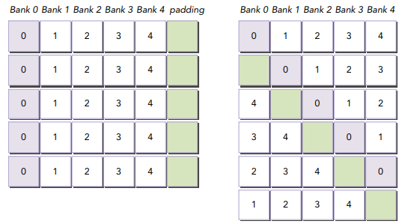
Memory Padding
Bank conflict를 피하는 한 가지 방법
마지막 원소 뒤에 하나의 padding word 추가
Notes:
5개의 shared memory bank라고 가정
모든 스레드가 bank 0의 다른 위치에 엑세스한다면, 5번의 bank conflict 발생
패딩을 추가하여 매핑하면 오른쪽 그림으로 변경
기존의 bank 0에 액세스하던 word들이 다른 bank에 속하게됨

